Slide 1
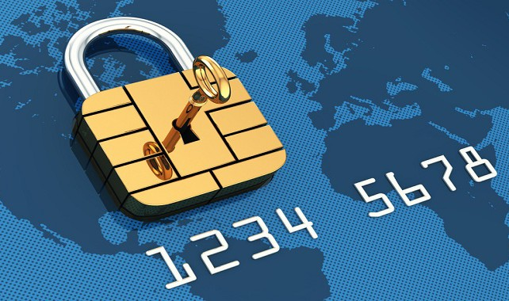
Защита пластиковых карточек
Выполнил: Нечаев Кирилл
Группа: Зи1-15
Преподаватель: Медведева Н.Ф

Slide 2
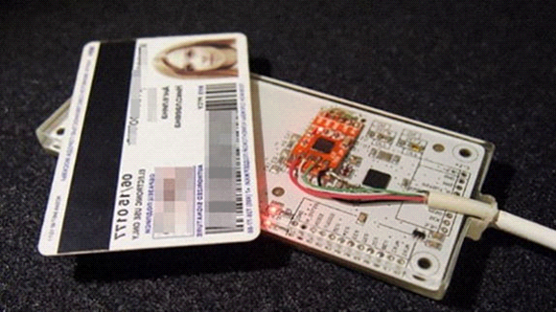
Как воруют деньги с бесконтактных карт RFID и NFC
Пластиковые карты с бесконтактными чипами RFID можно использовать всего лишь прикладывая их к банковскому терминалу PoS.
При этом такие карты в PoS терминале «не прокатываются» и не вставляются.
Чипами PayPass оснащены карты международной системы Mastercard, а чипами с названием PayWave карты платежной системы Visa. При этом обе компании позволяют использовать свои бесконтактные технологии как на карточках с магнитной полосой, так и на более новых карточках с квадратным чипом.
Удобство пользования системами Mastercard-PayPass и Visa-PayWave заключается в упрощении и ускорения платежей в магазинах. При совершении оплаты до тысячи рублей картами с RFID-чипами нет необходимости расписываться на кассовом чеке и вводить в PoS терминал свой ПИН-код.

Slide 3
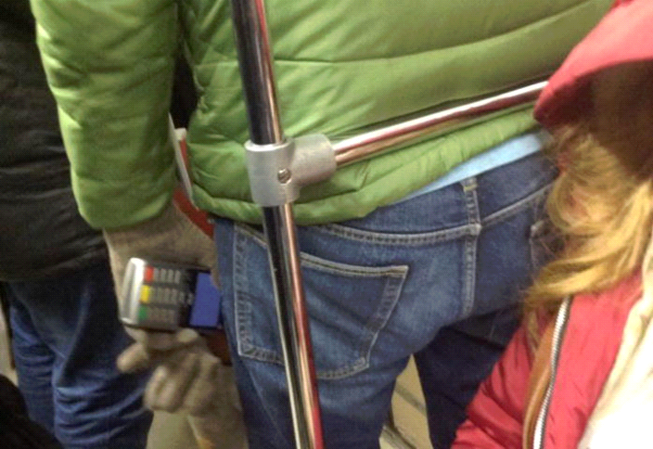
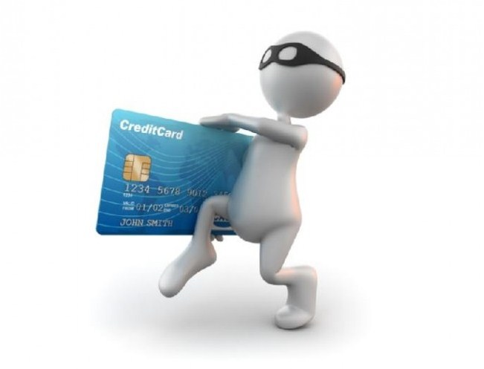
Для считывания платежных данных мошеннику вполне будет достаточно поднести считыватель примерно на десять сантиметров к карточке жертвы.
То есть в метро или наземном транспорте в час пик это будет сделать очень легко и незаметно. Сворованная информация в дальнейшем передается другим участникам, которых исполнителя зачастую даже и не знают. А те уже изготовляют клоны-дубликаты банковских карт, которые используются для обналичивания черного нала.

Slide 4
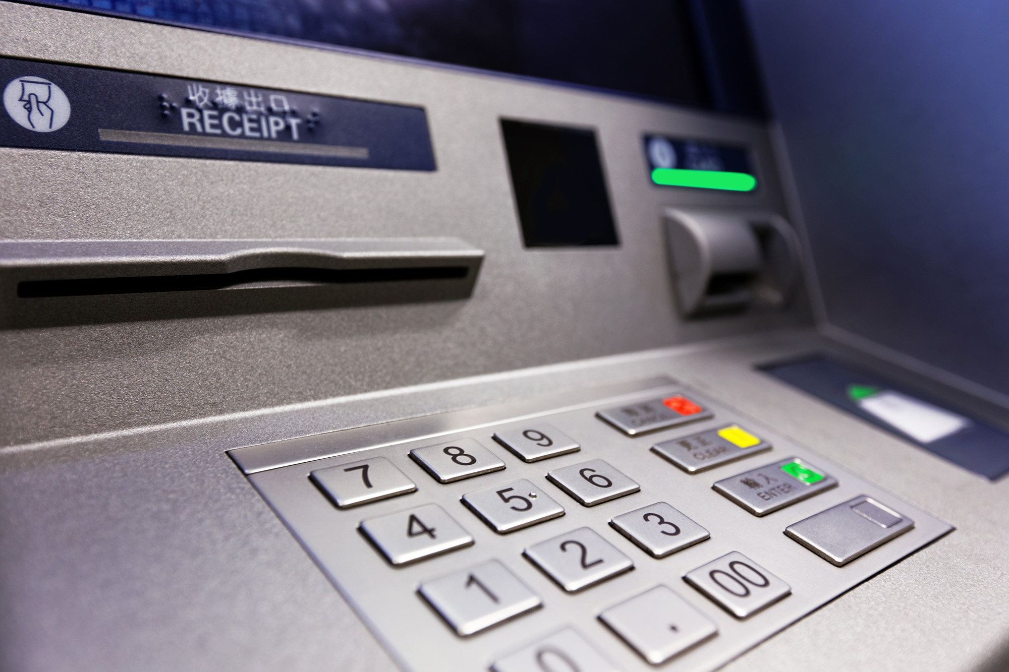
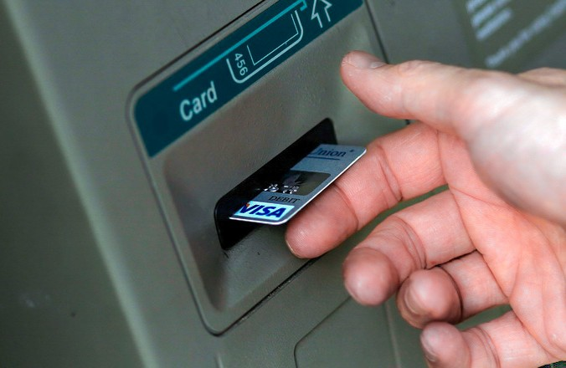
Частые способы мошенничества с картами
Начнём с «классики». Вы пришли снять деньги через банкомат. Торопитесь, буквально на бегу вводите PIN-код, при этом болтаете по телефону. Вы даже не посмотрели на неприметного паренька в бейсболке и тёмных очках, заглядывавшего вам через плечо. Зато он наблюдал за вами очень внимательно. Он подсмотрел и запомнил цифры, которые вы вводили. Дальше элементарный гоп-стоп —и прощайте, денежки
Часто имитируют неисправность банкоматов. Например, поздно вечером вы возвращаетесь домой и решаете по пути обналичить зарплату. Вставили карту, ввели PIN-код, сумму — всё идёт прекрасно. Картоприёмник «отдал» карту, но лоток, где должны появиться деньги, не открывается.

Slide 5
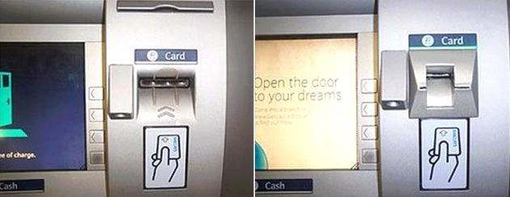
Другой приём называется «ливанская петля». Это когда в картоприёмник вставляется лассо из фотоплёнки. Если угодить в него, карту уже не вытащить. Как правило, тут же находится «помощник»: «У меня вчера точно так же банкомат съел карточку, я ввёл вот такую комбинацию и PIN-код, и всё заработало». Вы пробуете, терпите фиаско и отправляетесь за помощью в банк. В это время добрый самаритянин забирает карту и идёт опустошать её. PIN-код он знает. Вы сами только что открыто ввели его.
Банкомат без скиммера Со скиммером

Slide 6
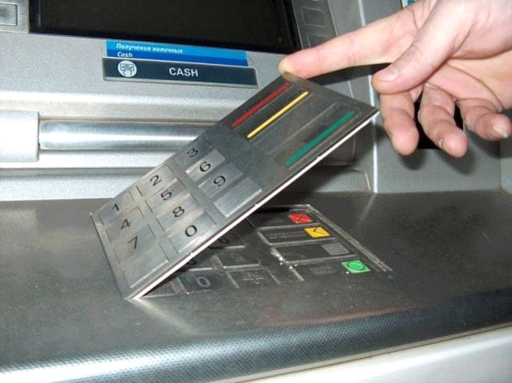
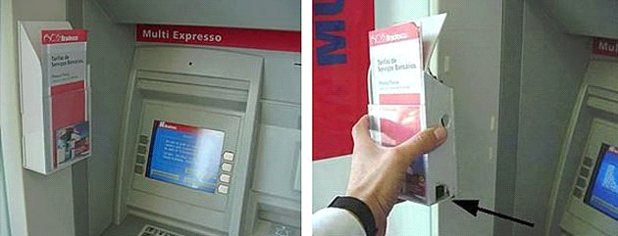
Как они узнают PIN-код? В дополнение к скиммеру у них есть другие девайсы. Например, накладная клавиатура. Она полностью имитирует настоящую, но при этом запоминает набираемые комбинации клавиш.
Скрытая видеокамера
Как вариант — миниатюрная камера, направленная на клавиатуру и замаскированная под коробку с рекламными буклетами.

Slide 7
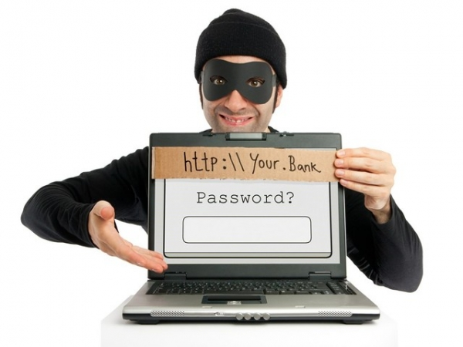
Фишинг — распространённый способ интернет-мошенничества. Большинству из вас не нужно объяснять, что это такое. Возможно, кто-то даже получал «письмо от банка» с просьбой перейти по ссылке и уточнить реквизиты. Причём фишинговая страница выглядела как настоящая, те же цвета, шрифты, логотипы, за исключением досадной «опечатки» в адресной строке.

Slide 8
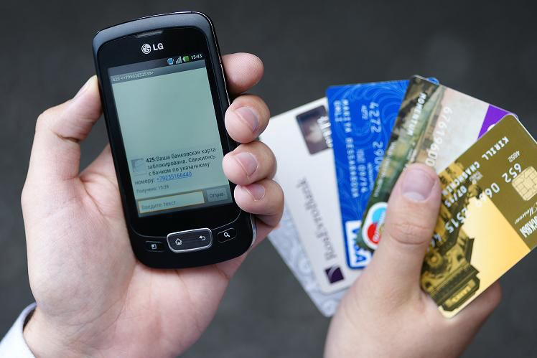
Как защитить банковскую карту от мошенников
Во-первых, сотрудники банка знают, кому звонят, и обращаются по имени-отчеству.
Во-вторых, их номера пестрят нулями и не начинаются с +7-937…
В-третьих, если что-то действительно случится, банк не будет звонить — заблокирует карту, и всё. Но когда такой звонок раздаётся в два часа дня в какой-нибудь вторник, когда ты с головой в работе, не сразу понимаешь, что это развод, и реально начинаешь нервничать.
За последние два месяца меня дважды пытались надуть мошенники. Поэтому я решила написать небольшую инструкцию по защите банковских карт. Возможно, некоторые советы покажутся вам элементарными, но именно с них начинается безопасность

Slide 9
Спасибо за внимание

